Slide 1
第2章 Python语言基础

Slide 2
目录
2.1 常量
2.2 数据类型
2.3 变量
2.4 基本运算
2.5 常用系统函数
2.6 Python的帮助系统(自学)

Slide 3
数据
程序
基本运算
常用函数
数据类型
常量和变量
对数据的操作

Slide 4
2.1 常量

Slide 5
常量
常量的值和含义不会改变，总是表示固定成的含义
变量：值可以变化
常量根据书写格式，Python自动判定为相应类型的对象，统一进行管理。
5
1.23
'Hello'
True
False
None

Slide 6
常量的举例
>>> 3
3
>>> 3+5
8
>>>1.23
1.23
>>> 'a'
'a'
>>> a
Traceback (most recent call last):
File "<pyshell#8>", line 1, in <module>
a
NameError: name 'a' is not defined

Slide 7
常量None
None是一个特殊的常量，表示什么都没有。
None不等于0、’’(空字符串），{}(空集合)或False
None与任何数据比较是否相同，结果都是False
他是一种特殊的数据类型——None类型

Slide 8
2.2 数据类型

Slide 9
Python中数据的类型
基本数据类型
复合数据类型
数值（numbers）
字符串（string）
布尔类型（bool）
列表（list）
元组（tuple）
字典（dictionary）
集合（set）
Notes:
复合数据类型一般包括列表（list）、元组（tuple）、字典（dictionary）和集合（set）

Slide 10
2.2.1 数值类型
十进制整数
19、-4、1234567
十六进制整数(以0X或0x开头)
0X23、0xFF、-0x9CB2
八进制整数(以0O或0o开头)
0o7、-0O1735、0o735
二进制整数(以0B或0b开头)
0B101、-0B101010
整数
可正可负，没有小数点和小数部分，也没有分数
数值
numbers
浮点数
带小数的数值，可以是正数或负数
常规表示
9.03、-1073.201
科学记数法
1073.201 → 1.073201E3
-2.53e-5 (E或e表示10的幂)
复数
形如z=a+bj的数，其中a称为实部，b称为虚部，j是虚数单位
虚数单位用j表示
5+6j、-3.7-9.45j

Slide 11
说明：
Python语言对整数和实数的大小没有限制，只要内存足够大；

Slide 12
例：数值
>>> 1.2345e3
1234.5
>>> -9.87e-3
-0.00987
>>> 0xFF #16进制
255
>>> 0o100 #8进制，注意：零后面是英文o
64
>>> 0b100 #2进制
4
>>> -3+5j #复数
(-3+5j)

Slide 13
2.2.2 字符串
一个字符串是一组字符的有序序列
用单引号’ 双引号"或三引号（'''或"""）括起来
【定界符】
'a'
"my"
"""hello"""
'''123'''

Slide 14
2.2.2 字符串
Why 这么多种引号呢？
一对定界符之间，可以是除本定界符之外的任意其字符，包括英文字符、数字、汉字、中英文标点符号等
当字符串中需要用到 ‘ 时，可以用“括起来
当字符串中需要用到 “ 时，可以用‘括起来
当字符串中需要用到 ‘ 和 “ 时，可以用’’’括起来
另外，’’’可以包含多行文本

Slide 15
例：字符串
>>> “‘abc“ #先”后’
>>> "I'm a student!"
>>>’He says:”OK!” ’
>>> ‘’‘ He said:“I call it ‘Candy’! “ ‘’‘

Slide 16
例：字符串
>>> s=‘’‘this #定义一个字符串变量s
is a
test’‘’ #三引号中文本分3行
>>> print(s)
this
is a
Test
>>>s
‘This\nis a\ntest’ #转意字符\n表示换行

Slide 17
例：字符串
>>> t=‘this \ #定义字符串变量t；\表示续行符
is\
me. \
'
>>> print(t)
this isme.
# 等价于t=‘this isme.’

Slide 18
转义字符
不方便输入的字符（但能显示），用~
以\(反斜杠)开头
>>> print(‘Line 1.\nLine 2’) # \n表示换行
Line 1.
Line 2
Notes:
并不是所有的字符都是可以很，例如制表符、换行符等，所以字符串中除了直接出现的普通字符外，Python语言还允许使用一种特殊形式的字符，称为转义字符。它是，采用指定形式来表示指定的特殊字符。例如，。示例如下：
>>> print('abc\n123')
abc
123

Slide 19
表2-1 转义字符及含义
字符 | 含义 | ASCII码
\n | 换行，将当前位置移到下一行开头 | 10
\t | 水平制表（跳到下一个Tab位置） | 9
\v | 垂直制表 | 11
\b | 退格，将当前位置移到前一列 | 8
\r | 回车，将当前位置移到本行开头 | 13
\f | 换页，将当前位置移到下页开头 | 12
\a | 响铃报警 | 7
\\ | 代表反斜杠 | 92
\' | 代表单引号 | 39
\” | 代表双引号 | 34

Slide 20
表2-1 转义字符及含义(续)
字符 | 含义 | ASCII码
\ooo | 代表三位8进制数对应的字符。 如\101表示字符A。
\xhh | 代表两位16进制数对应的字符。 如\x41表示字符A。
\uhhhh | 代表四位16进制数表示的Unicode字符。

Slide 21
原始字符串
在定界符前加r
原始字符串中的\就是\，不是转义字符
>>> print(r'a\n2')
a\n2
>>> print('a\n2')
a
2

Slide 22
输入中换行
三引号内可直接按回车键换行，会形成一个\n字符
单引号或双引号内，在行末输入\即可换下一行，但是不会形成\n字符。命令行末的\为续行符
>>> '''12
34
56'''
'12\n34\n56'
>>> '12\
34'
'1234'
Notes:
（5） 。

Slide 23
2.2.3 布尔类型
布尔值通常用来表示判断条件是否成立
两个值：True和False
注意：Python区分大小写的,True不能写成true
0相当于False, 1相当于True

Slide 24
>>> 3>2
True
>>> 3<2
False
>>> 3==2
False
>>>3<=3
True
>>>”abc” == “abc “
False
>>> 0 == True
False
>>> 0 == False
True
>>> 1 == True
True
>>>18 == True
False

Slide 25
2.2.4 复合类型 列表
列表是写在方括号[ ]之间、用逗号分隔的数据元素序列
>>>[ 1,2,3,45]
>>>[‘I ’,’am ’,’a student.’]
元素的数据类型可以不同:
>>>[1,’A’,2.5,False]
列表是有序的
>>> s1 = [1,2,3]
>>> s2 = [2,1,3]
>>> s1 == s2
False

Slide 26
2.2.4 复合类型 列表
元素可重复，eg [1,2,1,2]
元素可被修改
元素的引用：通过序号，编号从0开始

Slide 27
2.2.4 复合类型 列表
>>> [25, 'Hi', -9.34, 3+4j]
[25, 'Hi', -9.34, (3+4j)]
>>> x = [1, 2, 3]
>>> x[2] = -100
>>>x
[1,2,-100]
>>> x
[1, 2, -100]
>>> j = 2
>>> x[j]
-100

Slide 28
元组
写在圆括号（）之间、逗号隔开，有序序列
元素值不能修改 ***
元素类型可以不同
元素可重复、可嵌套
有序象集合。
任何一组用逗号分隔的数据，哪怕不用()，都会被系统默认为元组。
Notes:
。元组中的数据元素类型可以不同，数据元素值不能修改、可重复、可嵌套。元组是有序的对象集合。任何一组用逗号分隔的数据，会被系统默认为元组。

Slide 29
>>> (10, 20, 30)
(10, 20, 30)
>>> workday = ('周一', '周二', '周三', '周四', '周五’)
>>>workday[3]
‘周四’
>>> workday[3] = 'Thursday’ #元组不能修改
Traceback (most recent call last):
File "<pyshell#45>", line 1, in <module>
workday[3] = 'Thursday'
TypeError: 'tuple' object does not support item assignment

Slide 30
>>> s = 3 + 7, 9 // 2, ‘Y’, True #逗号分隔的数据是做元组
>>> s
(10, 4, ’Y’,True)

Slide 31
字典
写在大括号{}之间、用逗号分隔的数据元素集合。
元素由关键字和值组成，中间用:连接。元素之间，分隔
字典中的元素通过关键字来存取
>>> d = {1:’Monday’, 2:’Tuesday’, 3:’Wednesday’, 4:’Thursday’,\
5:’Friday’, 6:’Saturday’, 7:’Sunday’}
关键字不可重复，值可以重复
字典是无序的：顺序程序员无法控制
Notes:
3．

Slide 32
字典
>>>d = {‘name’:‘Mike’,‘age’:18,’salary’:4000}
>>> d['age'] # 显示字典d中关键字为age的值
18
>>> d[‘salary'] = 6000
>>> d
{'name': 'Mike', 'age’: 18, ‘salary': 6000}
>>> d['bonus'] = 3000 # 增加了一个新元素'bonus': 3000
>>> d
{'name': 'Mike', 'age': 12, ‘salary': 6000, 'bonus': 3000}

Slide 33
集合
集合是写在大括号{}之间、用逗号分隔的数据元素集合。
特点：元素是无序的、不重复的
集合的数据元素可以添加、删除。
>>> s1 = {'Jim', 'Mike', 'Mary', 'Tom', 'Jim'}
>>> s1
{'Jim', 'Tom', 'Mary', 'Mike'}

Slide 34
2.3 变量

Slide 35
对象
>>> a = 3.012456
1
创建了一个float类型的对象3.012456
2
创建了一个名为a的变量（变量a其实也是一个对象）
3
将变量a与float类型的对象3.012456相连接
变量a引用float类型对象3.012456
或称：a被赋值为3.012456（传统说法）

Slide 36
对象
对象是指将一组数据和与这组数据有关的操作组装在一起，形成的一个整体
a = 3.012456
a是一个变量对象
3.012456是一个数据对象
数据对象分为两种：可变数据对象和不可变数据对象

Slide 37
标识符
Mycomputer_01
1
标识符用来标识一个变量、函数、类、模块或其他对象的名称
2
可用的符号有英文字母、汉字、数字或下画线
3
第1个字符不能是数字
4
对大小写敏感
5
关键字或保留字——有一些标识符有固定含义和作用

Slide 38
正确的标识符：
X1, my_test, _123
错误的：
Test!2, class, 2x

Slide 39
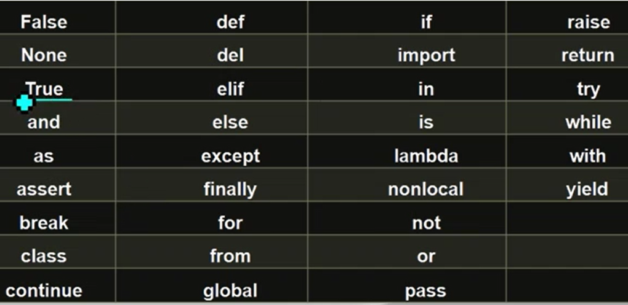
Python的33个保留字（关键字）
* 编程时，保留字不能用作变量名/函数名/常量名
* 保留字区分大小写

Slide 40
例:保留字
>>>True=1
SyntaxError: can’t assign to keyword
>>>true=1
>>>true
1
【注意】1. True是关键字，true不是
2. 虽然true可以作为变量名，但仍然不建议。

Slide 41
变量
变量是对对象内存空间的引用
变量可变。

Slide 42
常量 VS 变量
常量：值一旦确定，不能改变
变量：值可以变化
说明：
变量不光值可以变化，类型也可以变化。
使用变量前不用声明（与C不同）
C是静态类型语言，数据类型在编译期间就要确定，编码时必须指定变量的类型，然后才能赋值；
Python是动态类型语言，变量的类型绑定延后到运行阶段，变量使用前不用说明类型
Py可对变量反复赋值，每次赋值类型可以不同

Slide 43
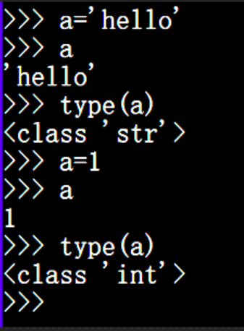
Type函数查看变量类型

Slide 44
变量名的命名
注意：
只能是字母/数字/下划线的组合，且不能以数字打头
大小写敏感
关键字不能作为变量名
内置函数建议不要作为变量名

Slide 45
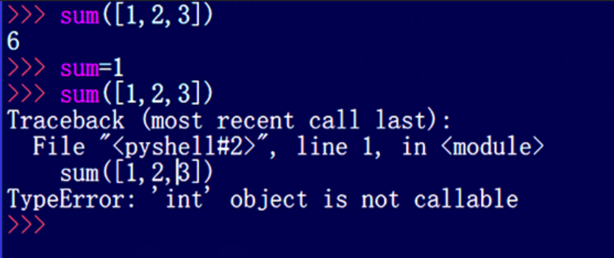
不要把内置函数名作为变量名
否则导致函数无法正常使用
例如，sum函数
如何恢复sum函数？
>>>del sum #把sum变量回收

Slide 46
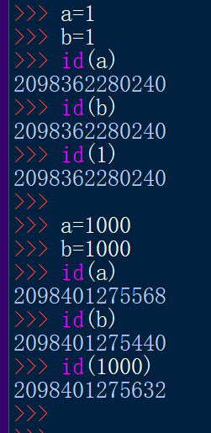
变量在内存中存了什么？
Python变量的内存不存放变量的值，而是指向该值的地址，即内存关联了存放变量值的内存地址
Id() #查看变量的地址：
Id(变量名)

Slide 47
变量在内存中存了什么？
变量a和b的内存关联了整数1的内存地址
Why 赋值1000时又不同？ 小整数[-5，256]分配了固定的内存，以便提高效率。其他数据则不固定分配内存

Slide 48
变量与数据类型
不可变
数据类型
整数
int
实数float
复数complex
字符串string
元组tuple
变量引用不可变数据类型
>>> x = 3
>>> x
3
>>> x = 6
>>> x
6
变量名 引用 数据对象
x
3
6
Notes:
、实数float、复数complex、字符串string和元组tuple

Slide 49
变量与数据类型
可变
数据类型
列表
list
字典
dict
集合
set
变量引用可变数据类型
赋新值后，它们之间的引用关系不变，内存地址不变，但内容或空间大小会变，eg增加或删除元素。
Notes:
、和集合set

Slide 50
Type()函数查看变量类型

Slide 51
不同数据类型有什么影响？
整数123和字符串’123’有区别吗？
>>> 123+456
579
>>> '123'+'456'
'123456'

Slide 52
单独的下画线 _
交互环境下，单独的下画线 _ 是一个特殊变量，用于表示上一次运算的结果。例如：
>>> 100
100
>>> _ + 20
120

Slide 53
2.4 基本运算

Slide 54
2.4.1 算术运算
负值
-
减法
-
实除
/
求余
%
正值
+
加法
+
乘法
*
整除
//
乘方
**
>>> b = 100
>>> a = -b
>>> a
-100
>>> a = +b
>>> a
100
>>> a + b
200
>>> a - b
0
>>> a * 2
200

Slide 55
2.4.1 算术运算
负值
-
减法
-
实除
/
求余
%
正值
+
加法
+
乘法
*
整除
//
乘方
**
/的结果是浮点数：
>>> 4 / 7
0.5714285714285714
>>>6/3
2.0
>>>6.1 / 0.5, 6 / 3
(12.2, 2.0)
整除//获得商的整数部分，浮点数也能做该运算
>>> 4 // 7
0
>>> 6.1 // 0.5, 6 // 3
(12.0, 2)
>>> 6 // 0.5, 6.1 // 5
(12.0, 1.0)
取余%获得商的余数部分， 浮点数也能做该运算
>>> 4 % 7
4
>>> 6.1 % 0.5, 6 % 3
(0.09999999999999964, 0)
>>> 6 % 0.5, 6.1 % 5
(0.0, 1.0999999999999996)

Slide 56
2.4.1 算术运算
%——运算结果一定小与除数的绝对值，并与除数同号
>>> 6 % 5, -6 % -5
(1, -1)
>>> -6 % 5, 6 % -5
(4, -4)
>>> 7.1 % 3, -7.1 % -3
(1.0999999999999996, -1.0999999999999996)
>>> -7.1 % 3, 7.1 % -3
(1.9000000000000004, -1.9000000000000004)

Slide 57
2.4.1 算术运算
>>> -2 ** 4
-16
>>> 2 * 3 / 3 ** 2
0.6666666666666666

Slide 58
浮点数的计算误差
>>> x = 2.3
>>> x - 1.3
0.9999999999999998
>>> x - 1.3 == 1 # 运算符==用于判断两个数是否相等
False # 结果为False，表示x - 1.3不等于1
>>> -7.1 % 3
1.9000000000000004
【原因】所有数据是二进制形式存储的，在二进制和十进制相互转换后，就会有很微小的误差产生

Slide 59
如何判断2个浮点数是否相等？
（1）可以看a - b的绝对值是否小于一个极小值。例如：
>>> a = 1.3
>>> b = 2.3 - 1
>>> abs(a-b) < 1e-10 # 内置函数abs求参数的绝对值
True
（2）使用math库中的isclose()函数。
>>> import math #导入math库，才能使用它的isclose函数
>>> 1.11 + 1
2.1100000000000003
>>> math.isclose(2.11, 1.11 + 1) # .理解成“的”
True

Slide 60
2.4.2 位运算*
按位或
|
按位取反
~
按位右移
>>
按位与
&
按位异或
^
按位左移
<<
位运算只针对整数，二进制, 逐位运算
结果也是整数
>>> 17 & 135, 8 & 209, 97 & -7, -67 & 97
(1, 0, 97, 33)
先学内置函数bin()

Slide 61
bin函数
功能：查看整数的二进制表示
说明：看的是原码，不是补码；正数不显示符号位
>>> bin(17), bin(135), bin(-7), bin(-67) # Python不能显示负数的补码形态
('0b10001', '0b10000111', '-0b111', '-0b1000011')
巧用全1的二进制与负数按位与来查看负数的补码值
>>> c = -67 # -67的16位补码是1111111110111101
>>> bin(c & 0b1111111111111111)
'0b1111111110111101'

Slide 62
& 按位与运算
只有当两个值均为1，结果才是1；只要有一个是0，结果就是0
【例】求17和135按位与的8位二进制结果。
>>> a = 17 # 补码是0001 0001
>>> bin(a)
'0b10001'
>>> b = 135 # 补码是1000 0111
>>> bin(b)
'0b10000111'
>>> a & b
1 # 1的8位补码是0000 0001
0001 0001
& 1000 0111
------------------------------ 0000 0001

Slide 63
【例】求-67的8位二进制补码。
算法：求负数的补码，可以用原码和111…111进行与运算即可
>>> allone = 0b11111111 # 255的8位补码
>>> a = -67 # -67的8位二进制补码是1011 1101
>>> bin(a & allone)
'0b10111101’
【思考】1）-67的原码= 1100 0011，反码(符号位不变其他位取反)= 1011 1100，补码=反码+1= 1011 1101.
2）+67与allone的结果如何？是它的补码吗？

Slide 64
【例(略)】求-67和97的8位与运算结果。
>>> a = -67 #补码是1011 1101
>>> b = 97 #补码是0110 0001
>>> c = a & b
>>> c
33
>>> allone = 0b11111111
>>> bin(c & allone)
'0b100001'

Slide 65
|或运算
只有两个值同为0，或的结果才为0；只要有一个为1，结果就是1
| 输入：shift + \(在backspace键下方)
【例】求-67和97的8位或运算结果。
>>> a = -67 #补码是1011 1101
>>> b = 97 #补码是0110 0001
>>> c = a | b
>>> c
-3 # -3的8位二进制补码是1111 1101
>>> allone = 0b11111111
>>> bin(c & allone) #求-3的补码
'0b11111101'

Slide 66
^异或运算符
按位或
|
按位取反
~
按位右移
>>
按位与
&
按位异或
^
按位左移
<<
2个值不同时，异或为1；相同则为0.
^的输入——shift + 6
【例】计算-67和97的异或值
>>> a = -67 # 补码是 1011 1101
>>> b = 97 # 补码是 0110 0001
>>> c = a ^ b
>>> c # -36的8位二进制补码是1101 1100
-36
>>> allone = 0b11111111
>>> bin(c & allone)
'0b11011100'

Slide 67
~按位取反
【例】求-67的8位二进制取反结果
>>> a = -67 # -67的8位补码是1011 1101
>>> c = ~a
>>> c
66
>>> bin(c & allone)
'0b1000010'

Slide 68
<< 左移运算符
例如 01001111<<2，
将<<左边的二进制数左翼2位，低位补0
01001111 →
左翼2位： 001111
低位补0： 00111100

Slide 69
<< 左移运算符
【例】将17的二进制数左移2位。
>>> a = 17 # 8位二进制补码 0001 0001
>>> c = a << 2
>>> c
68
>>> bin(c & allone)
'0b1000100'

Slide 70
>> 右移运算符
例如 01001111>>2，
将>>前边的二进制数右翼2位，高位补0
01001111 →
右翼2位： 010011
高位补0： 00010011

Slide 71
>> 右移运算符
【例】将17的8位二进制数右移2位。
>>> a = 17 # 17的8位二进制补码是0001 0001
>>> c = a >> 2
>>> c
4 # 4的8位二进制补码0000 0100
>>> bin(c & allone)
'0b100’

Slide 72
赋值运算符 =,+=,-=,*=,/=
a = 10
b = a * 2
a += 2 #等价于 a=a+2
a -= 2 #等价于 a=a-2
a *= 2 #等价于 a=a*2
a /= 2 #等价于 a=a/2

Slide 73
按位翻转~
输入：shift + Esc
含义：按位取反
例如 ~1011 0000 = 0100 1111
Notes:
?

Slide 74
优先级
2*5**2
谁先算，谁后算？
优先级高的先算，优先级低的后算。
圆括号()的优先级最高。
建议：编程时使用（）明确运算先后
优先级从高到低的顺序如下表。

Slide 75
运算符 | 说明
** | 乘方（最高优先级）。
~ + - | 按位翻转，正负号。
* / % // | 乘，除，取模，取整除。
+ - | 加法，减法。
>> << | 右移，左移运算符。
& | 按位与。
^ | 按位异或。
| | 按位或。
Is, not is, in, not in <= < > >= == != | 身份运算符，成员运算符。 比较运算符。
not | 逻辑非。
and | 逻辑与。
or | 逻辑或。

Slide 76
2.5 常用系统函数

Slide 77
2.5.1 常用内置函数
内置函数可以直接调用，不需要使用import命令引用库
库函数则需要Import后才能使用，例如math库
内置函数包含在模块builtins中

Slide 78
abs() | all() | any() | ascii() | bin()
bool() | bytearray() | bytes() | callable() | chr()
classmethod() | compile() | complex() | copyright() | credits()
delattr() | dict() | dir() | divmod() | enumerate()
eval() | exec() | exit() | filter() | float()
format() | frozenset() | getattr() | globals() | hasattr()
hash() | help() | hex() | id() | input()
int() | isinstance() | issubclass() | iter() | len()
license() | list() | locals() | map() | max()
memoryview() | min() | next() | object() | oct()
open() | ord() | pow() | print() | property()
quit() | range() | repr() | reversed() | round()
set() | setattr() | slice() | sorted() | staticmethod()
str() | sum() | super() | tuple() | type()
vars() | zip()

Slide 79
内置的数学函数
abs(x) 求绝对值
divmod(x,y) 返回商和余数的元组(x//y,x%y)
pow(x,y) x的y次方（x和y可以是小数）
round(x,n) 返回浮点数x的n位小数的四舍五入值； 如果round(x)返回整数

Slide 80
内置的数学函数
>>> abs(-10)
10
>>> x=divmod(20,3)
>>> x
(6, 2) # 6为商，2为余数）
>>> pow(2,4)
16
>>> pow(3,2.5)
15.588457268119896
>>> round(3.1415926,2)
3.14
>>> round(3.1415926)
3

Slide 81
数据类型转换函数
int(x), float(x), bool(x), str(x)：将对象x转换为整数型，浮点型，布尔型，字符串
complex(x,y) 构造x+yj的复数
list(x), tuple(x), set(x), dict(x)：将对象转换为列表，元组，集合，字典（复合数据类型，以后讲）
bin(x), hex(x), oct(x) ：将10进制数x转换为2/16/8进制
chr(x)：返回Unicode码x对应的字符

Slide 82
>>> x=input('请输入一个整数')
请输入一个整数10
>>> x
'10'
>>> y=int(input('请输入一个整数'))
请输入一个整数10
>>> y
10
>>> float(x)
10.0

Slide 83
>>> bool(0),bool(1),bool(2),bool(100)
(False, True, True, True) #自动为元组
>>> z = complex(10,20)
>>> z
(10+20j)
>>> set_1={'Python','C','Java'}
>>> list(set_1)
['Python', 'C', 'Java']
>>> tuple(set_1)
('Python', 'C', 'Java')

Slide 84
表2.5关于序列的内置函数：跳过
其他内置函数（表2-6）
Id(x)：获得对象的内存地址
type(x)：返回对象的类型
eval(s)：s是字符串，执行s的代码或表达式，返回值
dir(obj)：对象obj的属性，方法列表
help(obj)：函数或对象的帮助说明

Slide 85
其他内置函数
>>> x1=1
>>> id(x1)
2016607889712
>>> type(x1)
<class 'int'>
>>> x2=x1+2.5
>>> type(x2)
<class 'float'>
>>> x3='1'
>>> type(x3)
<class 'str'>

Slide 86
其他内置函数
>>> s4 = input('请输入一个整数')
请输入一个整数1
>>> type(s4)
<class 'str'>
>>> s5=int(s4)
>>> type(s5)
<class 'int’>
>>> x =2
>>> s ='2*x'
>>> eval(s) #执行字符串s
4

Slide 87
导入库
引用库中的内容之前，必须先导入库
随编译环境一起安装的可复用代码
标准库里往往包含常量、类和函数
Python社区中，数量众多的可复用代码
标准库
导入
第三方库

Slide 88
导入库（1）—— import语句
import 模块1 [as 别名1] [, 模块2 [as 别名2] [,... 模块N [as 别名N]]]
调用第三方库的函数有2种格式：
格式1：库名.函数名(参数)
格式2：别名.函数名(参数)
>>> import math, time, random as ran #为random库起别名ran
>>>math.sqrt(2) #sqrt求平方根
1.4142135623730951
>>> time.sleep(3) # 程序休眠3秒
>>> ran.randint(1, 10) # 生成一个1到10之间的随机整数

Slide 89
导入库（2）—— from…import 语句
from 模块 import 函数名1 [as 别名1] [, ... 函数名N [as 别名N]]
导入后，可按以下格式直接调用函数：
格式1：函数名(参数)
格式2：别名(参数)
>>> from time import sleep
>>> from random import randint as ri
>>> sleep(3)
>>> ri(1,10)
Notes:
导入后可按以下格式直接调用函数：
格式1：函数名(参数)
格式2：别名(参数)

Slide 90
导入库（3）—— from…import * 语句
from 模块 import *
该语句导入指定模块里的所有函数，
导入后可直接调用库中的所有函数：
格式：函数名(参数)
>>> from time import *
>>> sleep(3)
Notes:
导入后可按以下格式直接调用函数：
格式1：函数名(参数)
格式2：别名(参数)

Slide 91
常用标准库函数
math库中的常用函数
random库中的常用函数
time库中的常用函数
timedate库中的常用函数
各库的常用函数见教材中的相关表格

Slide 92
Math库
math.pi 圆周率3.1415926…
math.e 自然对数
math.fabs(x) 绝对值
Math.modf(x) x为浮点数，返回x的小数部分和整数部分
math.factorial(x) 阶乘,如果x是小数或负数返回ValueError
math.gcd(x,y) x和y的最大公约数
math.trunc(x) 返回浮点数x的整数部分
math.isclose(x,y) x和y是否接近，返回True或False
math.pow(x,y) x的y次幂
math.sqrt(x) 平方根
math.sin(x)/cos(x)/tan(x)/asin(x)/acos(x)/atan(x)
math.log2(x)/log10(x)/log(x,base)

Slide 93
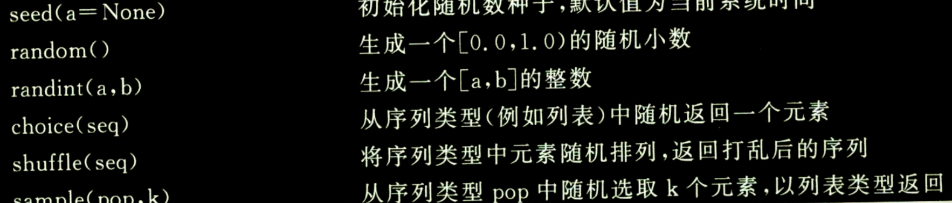
Random库

Slide 94
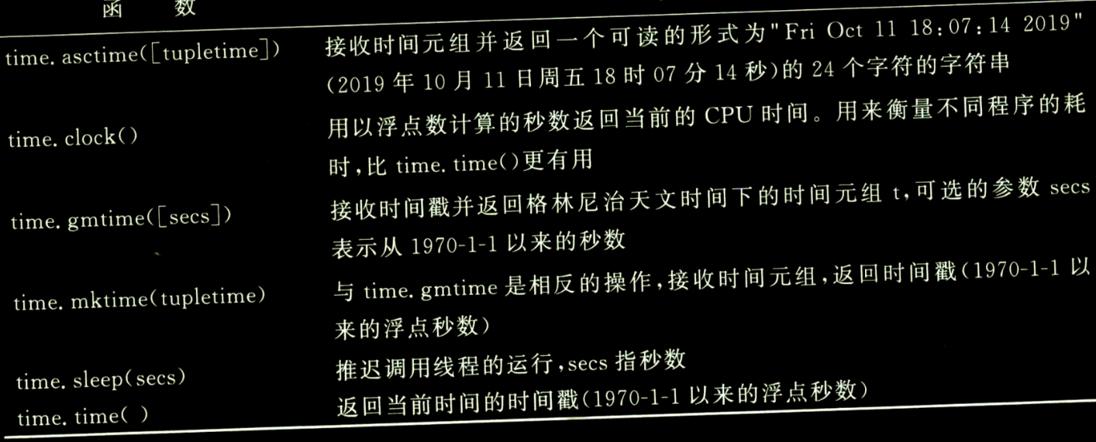
Time库

Slide 95
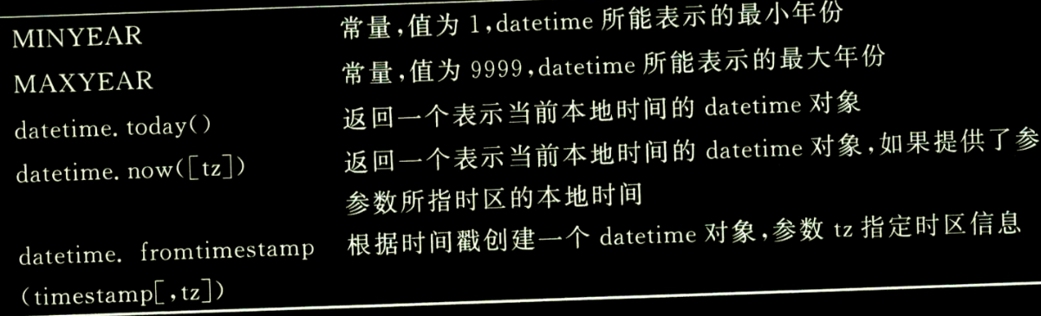
Timedate库

Slide 97
基本的输入输出函数
程序处理过程 IPO
输入→处理→输出

Slide 98
Input函数
功能：从键盘读入一个字符串
输入的数据类型作为字符串
那么，想得到其他类型数据呢？要强制类型转换

Slide 99
Input函数
>>> a1=input() # 回车后不会出现>>>，而是光标闪烁，等待用户输入
12345
>>> a1
‘12345’ # a1为字符出，用单引号引起来
>>> type(a1)
<class 'str’>
>>> b1=int(input()) # 将输入转换为int类型
12345
>>> b1
12345
>>> type(b1)
<class 'int'>

Slide 100
Split函数实现1行输入多个变量
功能：拆分字符串。通过指定分隔符对字符串进行切片
Split函数缺省表示默认用空格拆分
>>> a,b=input().split() # 注意input()后面是点
12 34
>>> a
'12'
>>> b
‘34’ # 注意：此时变量a和b是字符串
>>> type(a)
<class 'str'>
>>> a=int(a)
>>> a
12
>>> type(a)
<class 'int'>

Slide 101
加入输入提示
>>> a1=int(input("请输入一个整型值："))
请输入一个整型值：123
>>> a1
123

Slide 102
输出 print函数
>>> print(‘hello’) #输出一个常量
hello
>>> a=1
>>> b=2
>>> print(a) #输出一个变量
1
>>> print(a,b) #输出多个变量
1 2
说明：print默认会输出一个换行符

Slide 103
print函数
>>> for i in range(5): # i从0变到4
print(i)
0
1
2
3
4
# 注意：此时每次print后都加入一个换行

Slide 104
去掉Print的换行: end
>>> for i in range(5):
print(i,end='')
01234
# 下面在每个数字后面加上逗号
>>> for i in range(5):
print(i,end=',')
0,1,2,3,4,

Slide 105

【例1】计算三角形的面积。
算法： 输入三边长 → 利用公式计算面积 → 输出结果
公式： s=(a+b+c)/2
$area=\sqrt{s(s−a)(s−b)(s−c)}$

Slide 106
import math # 引入数学库
print("请输入三角形的3条边长，用回车分开")
a=int(input())
b=int(input())
c=int(input())
s=(a+b+c)/2
area=math.sqrt(s*(s-a)*(s-b)*(s-c))
# sqrt是开根号函数，*是乘号
print("三角形的三边长为 ",a,b,c)
print("面积为 ",area)

Slide 107
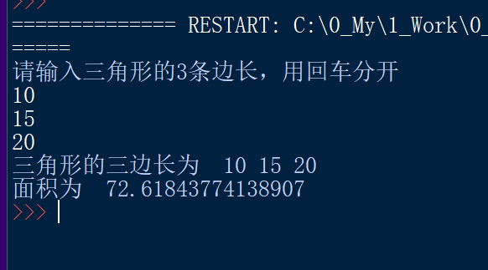
运行结果

Slide 108
关于注释
单行注释 #
多行注释 ‘’’或者”””(3个单引号或双引号）
a1=2 # 为变量a1赋值
‘’‘
这里是第1行注释
这里是第2行注释
‘’’
“””
这里是第1行注释
这里是第2行注释
“”””

Slide 109
2.6 Python的帮助系统

Slide 110
dir()函数和help()函数
dir(对象名|模块名|函数名|…)
help(对象名|模块名|函数名|…)
>>> import time
>>> dir(time) # 以列表形式罗列time模块中的常量、私有函数、
# 函数、类等
>>> help(time) # 获取到time模块的整体帮助信息
>>> help(time.sleep) # 获取time模块中sleep函数的帮助信息
>>> help(max) # 获取内置函数max的帮助信息

Slide 111
联机帮助环境
Python还提供了联机帮助环境，以下是使用联机帮助的方法：
>>> help() （必须是无参的help()函数）
…… （此处省略Python系统给出的提示）
help> （出现该提示符，表明已处在联机帮助环境中）
help> math （直接输入待查询的math模块）
Help on built-in module math:
（本行开始是math模块的整体帮助信息）
…… （此处省略Python系统给出的大量帮助信息）
help> quit （退出联机帮助环境）

Slide 112
课后作业 P45
第1，4，5，6，7，8，10题。
如何提交？
将答案写在Word文档中，写清题号，命名为 ”学号姓名-第2章作业.docx” 上传到教学网站/【提交作业】/周次选2

Slide 113
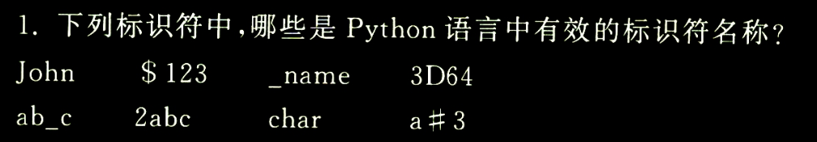
习题 P45
非法的：#123, 3D64, 2abc, a#3

Slide 114
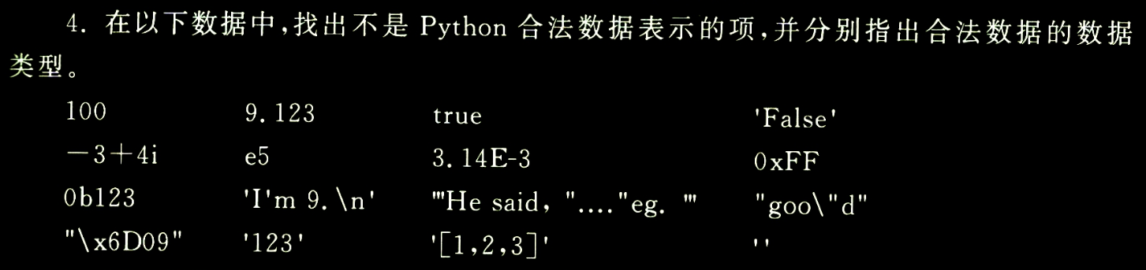
非法：True (True是布尔型，true不是）；
非法：-3+4i (复数应输入-3+4j, 不是I, 出错）
非法：e5 (如果是科学计数法，应为1e5, e前面的数不可省
非法：0b123(二进制没有2和3）
非法：‘I’m 9.\n’ (字符串中含有’的要用”或者’’’)
合法：”goo\”d” (\”为转义字符，表示”)
合法：‘\x6D09’ (\x6D为转意字符16进制6D，即m,该字符串为’m09’)

Slide 115
习题
X = a**3
X = a*a*a
X = pow(a,3)
Import math math.pow(a,3)

Slide 116
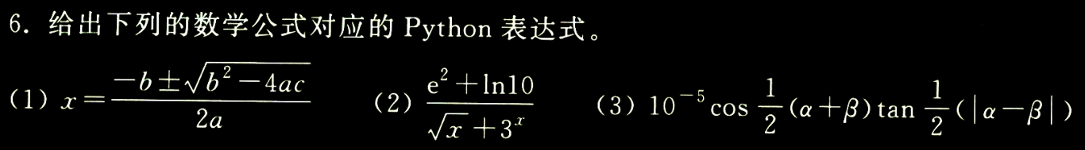
Import math
x1 = (-b+math.sqrt(b**2-4*a*c))/2/a
x2 = (-b-math.sqrt(b**2-4*a*c))/2/a
(2) x = (math.e**2 + math.log(10,math.e))/(math.sqrt(x)+pow(3,x))
(3) x = (1e(-5))*math.cos(0.5*(a+b))*math.tan(0.5*abs(a-b))

Slide 117
from math import *
x1 = (-b+sqrt(b**2-4*a*c))/2/a
x2 = (-b-sqrt(b**2-4*a*c))/2/a
(2) x = (e**2 + log(10,e))/(sqrt(x)+pow(3,x))
(3) x = (1e(-5))*cos(0.5*(a+b))*tan(0.5*abs(a-b))

Slide 118
说明：程序中已有如下2个变量，判断x1和x2是否相等？
x1 = 2.3 - 1.3
x2 = 12.3 – 11.3
>>> x1 = 2.3-1.3
>>> x2 = 12.3-11.3
>>> x1 == x2
False
>>> x1
0.9999999999999998
>>> x2
1.0

Slide 119
方法1：
>>> abs(x1-x2) < 1e-10 # 内置函数abs求参数的绝对值
方法2：使用math库中的isclose()函数。
>>> import math
>>> math.isclose(x1,x2)

Slide 120
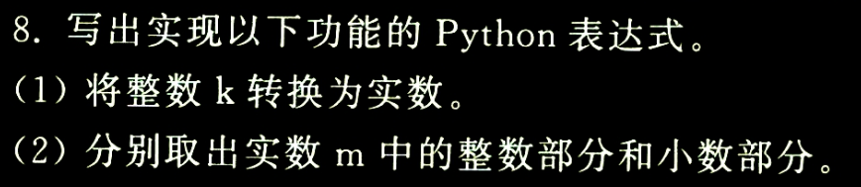
float(k)
import math
math.modf(m)
>>> math.modf(3.14)
(0.14000000000000012, 3.0)

Slide 121
(3)
>>> x = 123
>>> s = str(x) #将x转换为字符串
>>> s
'123'
>>> list1 = list(s) #将字符串转换为列表
>>> list1
['1', '2', '3']
>>> a1 = int(list1[0])

Slide 122
X=123
Gewei = X%10
(x//10)%10
x//100

Slide 123
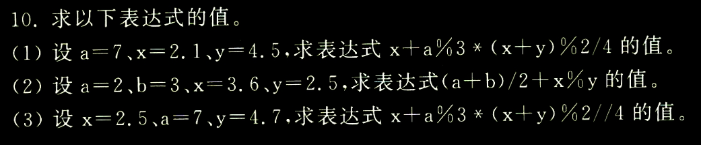
2.25 （说明：6.6%2=0.6)
3.6 （说明：5/2=2.5, 3.6%2.5=1.1)
2.5 （说明：2.5+7%3*7.2%2//4
=2.5+1*7.2%2//4
=2.5+7.2%2//4
=2.5+1.2//4 =2.5

Slide 124
谢谢观赏
清华大学出版社

Slide 125
小测验
清华大学出版社

Slide 126
1. IDLE交互式环境下，浏览上一条语句的命令是（ ），下一条语句的命令是（ ）。
2. 下列内置函数的意义： id() type() pow() sqrt()
3. 下列表达式的结果是什么： 3/5 3//5 divmod(3,5)

Slide 134
1. Alt+P, Alt+N

